Slide 1


CHÀO MỪNG
CÁC BẠN HỌC SINH

Slide 2

§2: LÀM QUEN VỚI XÁC SUẤT CỦA BIẾN CỐ NGẪU NHIÊN

Slide 3
KHỞI ĐỘNG
THỰC HÀNH
VẬN DỤNG
HÌNH THÀNH KIẾN THỨC
GIAO VIỆC VỀ NHÀ
A
NỘI DUNG
B
C
D
E

Slide 4
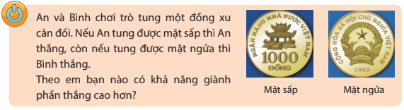

A. KHỞI ĐỘNG
=> Khả năng giành phần thắng của hai bạn là như nhau.

Slide 5
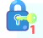
B. HÌNH THÀNH KIẾN THỨC
1. Xác suất của biến cố
Một hộp có 5 chiếc thẻ cùng loại được đánh số lần lượt từ 1 đến 5. Lấy ngẫu nhiên một chiếc thẻ từ hộp. Hãy so sánh khả năng của các biến cố:
A: “ Thẻ lấy ra được ghi số lẻ”;
B: “Thẻ lấy ra được ghi số chẵn”;
C: “ Thẻ lấy ra được ghi số 2”.
Giải:
- Do trong hộp có 3 thẻ ghi số lẻ và 2 thẻ ghi số chẵn nên khả năng xảy ra biến cố A cao hơn biến cố B.
- Do trong 1 hộp có 1 thẻ ghi số 2 và có 2 thẻ ghi số chẵn nên khả năng xảy ra biến cố B cao hơn biến cố C.

Slide 6
B. HÌNH THÀNH KIẾN THỨC
Kiến thức trọng tâm:
- Để đánh giá khả năng xảy ra của mỗi biến cố , ta dùng 1 con số có giá trị từ 0 đến 1, gọi là xác suất của biến cố. Biến cố có khả năng xảy ra cao hơn sẽ có xác suất lớn hơn.
+ Biến cố không thể có xác suất bằng 0.
+ Biến cố chắc chắn có xác suất bằng 1.
- Xác suất của biến cố A được kí hiệu là P(A).

Slide 7
B. HÌNH THÀNH KIẾN THỨC
Ví dụ 1: Một hộp có chứa 1 quả bóng xanh, 1 quả bóng đỏ và 4 quả bóng trắng có kích thước và khối lượng bằng nhau. Chọn ngẫu nhiên 1 quả bóng từ hộp.
Hãy so sánh xác suất của các biến cố sau:
A: “ Quả bóng lấy ra có màu xanh”;
B: “ Quả bóng lấy ra có màu đỏ”;
C: “ Quả bóng lấy ra có màu trắng”.
b) Hãy xác định xác suất của các biến cố:
M: “Quả bóng lấy ra có màu tím”,
N: “Quả bóng lấy ra không có màu tím”.

Slide 8
B. HÌNH THÀNH KIẾN THỨC
Ví dụ 1:
Giải
a) - Do các quả bóng có cùng kích thước và khối lượng nên mỗi quả bóng đều có cùng khả năng được chọn.
- Số quả bóng màu xanh và số quả bóng màu đỏ là như nhau nên khả năng lấy được hai loại bóng này là bằng nhau, vì vậy
P(A) = P(B)
- Số quả bóng trắng nhiều hơn số quả bóng xanh nên khả năng lấy được quả bóng trắng cao hơn khả năng lấy được quả bóng xanh, vì vậy P(A) < P(C)
b) M là biến cố không thể nên P(M) = 0.
N là biến cố chắc chắn nên P(N) = 1.

Slide 9
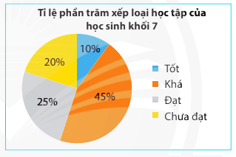
B. HÌNH THÀNH KIẾN THỨC
Thực hành 1: Kết quả xếp loại học tập cuối học kì 1 của học sinh khối 7 được cho ở biểu đồ bên. Gặp ngẫu nhiên một học sinh khối 7
a) Xác xuất học sinh đó được xếp loại học lực nào là cao nhất ?
b) Xác xuất học sinh đó được xếp loại học lực nào là thấp nhất

Slide 10
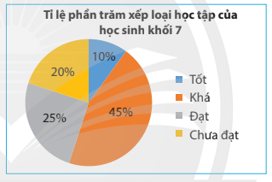
B. HÌNH THÀNH KIẾN THỨC
Thực hành 1:
Giải
- Xác suất HS đó được xếp loại học lực khá cao nhất vì số lượng HS được xếp loại học lực khá là nhiều nhất.
- Xác suất HS đó được xếp loại học lực tốt thấp nhất vì số lượng HS được xếp loại học lực tốt là thấp nhất.

Slide 11
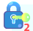
B. HÌNH THÀNH KIẾN THỨC
2. Xác suất của biến cố trong trò chơi gieo xúc xắc
.
Gieo một con xúc xắc cân đối. Hãy so sánh xác suất của các biến cố sau:
A: “Mặt xuất hiện có 2 chấm”;
B: “Mặt xuất hiện có 3 chấm”.
Giải:
- Khi gieo một con xúc sắc 6 mặt cân đối thì xác suất xuất hiện của mỗi mặt đều bằng nhau và bằng

Slide 12
B. HÌNH THÀNH KIẾN THỨC
Ví dụ 2: Gieo một con xúc xắc 6 mặt cân đối.
Gọi A là biến cố “Gieo được mặt 1 chấm” Hãy tính xác suất của biến cố A.
Gọi B là biến cố “Gieo được mặt có nhiều hơn 6 chấm”. Hãy tính xác suất của biến cố B
Giải
a) Do 6 kết quả đều có khả năng bằng nhau nên P(A) =
b) Biến cố B là không thể nên P(B) = 0.

Slide 13

B. HÌNH THÀNH KIẾN THỨC
3. Xác suất của biến cố trong trò chơi lấy vật từ hộp
Một bình có 4 quả bóng có kích thước và khối lượng giống nhau, trong đó có 1 quả màu xanh, 1 quả màu vàng, 1 quả màu đỏ và 1 quả màu trắng. Lấy ra ngẫu nhiên 1 quả bóng từ bình. Hãy liệt kê các kết quả có thể xảy ra.
Giải:
- Lấy ra ngẫu nhiên 1 quả mà 4 quả bóng có kích thước và khối lượng bằng nhau nên mỗi kết quả đều có khả năng xảy ra.
- Các kết quả có thể xảy ra là: bóng xanh, bóng đỏ, bóng vàng, bóng trắng.

Slide 14
B. HÌNH THÀNH KIẾN THỨC
Kiến thức trọng tâm:
- Khi tất cả các kết quả của một trò chơi hay phép thử nghiệm ngẫu nhiên đều có khả năng xảy ra bằng nhau thì xác suất xảy ra của mỗi kết quả đều là , trong đó n là số các kết quả.

Slide 15
B. HÌNH THÀNH KIẾN THỨC
Ví dụ 3: Trong hoạt động Khám phá 3
Gọi A là biến cố “Lấy được quả bóng màu xanh”. Tính xác suất của biến cố A.
Gọi B là biến cố “ Quả bóng lấy ra không có màu tím”. Tính xác suất của biến cố B.
Giải
a) Do 4 kết quả đều có khả năng xảy ra như nhau nên xác suất của biến cố A là
b) Tất cả các quả bóng lấy ra đều không có màu tím nên B là biến cố chắc chắn. Do đó xác suất của biến cố B là 1

Slide 16
B. HÌNH THÀNH KIẾN THỨC
Thực hành 3: Tính xác suất giành phần thắng của bạn An và bạn Bình trong trò chơi ở trang 90.
Giải
Vì là đồng xu cân đối việc tung được mặt sấp hoặc mặt ngửa đều có khả năng xảy ra là bằng nhau.
Gọi A là biến cố tung được mặt sấp. B là biến cố tung được mặt ngửa.
P(A) = P(B) =
Vậy xác suất giành phần thắng của bạn An và Bình đều là

Slide 17
C. THỰC HÀNH
Giải
a) Có 10 kết quả xảy ra.
Các lá thăm có kích thước giống nhau nên mỗi kết quả đều có khả năng xảy ra bằng nhau.
b) Do 10 kết quả đều có khả năng xảy ra như nhau nên xác suất biến cố A là P(A) =
c) Tất cả các phiếu đều chỉ ghi các số từ 1 đến 10 nên biến cố B chắc chắn xảy ra. Nên xác suất của biến cố B là P(B) = 1.
Thực hành 4: Một hộp có 10 lá thăm có kích thước giống nhau và được đánh số từ 1 đến 10. Lấy ngẫu nhiên một lá thăm từ hộp.
a) Hãy nêu các điểm cần lưu ý khi tính xác suất liên quan đến hoạt động trên.
b) Gọi A là biến cố :''Lấy được lá thăm ghi số 9''. Hãy tính xác suất của biến cố A.
c) Gọi B là biến cố :''Lấy được lá thăm ghi số nhỏ hơn 11''. Hãy tính xác suất của biến cố B.

Slide 18
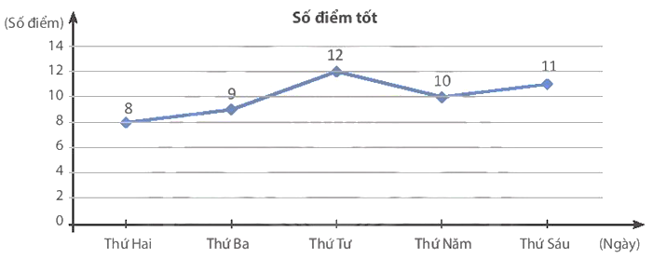
D. VẬN DỤNG
Vận dụng: Số điểm tốt các bạn học sinh lớp 7B đạt được trong một tuần được cho ở biểu đồ đoạn thẳng sau. Chọn ngẫu nhiên một ngày trong tuần. Biết rằng khả năng cả 5 ngày được chọn đều như nhau. Tính xác suất của biến cố:
a) ''Vào ngày được chọn các học sinh lớp 7B đạt 10 điểm tốt ''
b) ''Vào ngày được chọn các học sinh lớp 7B đạt ít nhất 8 điểm tốt''
Giải
a) Xác suất của biến cố: "Vào ngày được chọn các học sinh lớp 7B đạt 10 điểm tốt“ là .
b) Xác suất xảy ra biến cố: "Vào ngày được chọn các học sinh lớp 7B đạt ít nhất 8 điểm tốt“ là 1.

Slide 19
D. VẬN DỤNG
Bài 1 SGK/ 93 Một tấm bìa hình tròn được chia thành 6 phần bằng nhau như Hình 1. Bạn Minh đặt tấm bìa nằm thẳng trên bàn, quay mũi tên ở tâm và quan sát xem khi dừng lại thì mũi tên chỉ vào ô nào. Hãy so sánh xác suất xảy ra của các biến cố sau:
A:''Mũi tên chỉ vào ô có màu đỏ''
B:''Mũi tên chỉ vào ô ghi số 3''
C:''Mũi tên chỉ vào ô ghi số lớn hơn 2''
GIẢI
- Do hình tròn được chia làm 6 phần bằng nhau nên mỗi ô đều có cùng khả năng được chọn.
- Số ô có màu đỏ lại lớn hơn số ô có ghi số 3 => P(A) > P(B)
- Số ô có ghi số lớn hơn 2 nhiều hơn số ô có màu đỏ => P(C) > P(A).
Vậy P(C) > P(A) > P(B).

Slide 20
D. VẬN DỤNG
Bài 2 SGK/93. Một hộp có chứa 100 chiếc thẻ cùng loại, trong đó chỉ có một thẻ đánh dấu là Thẻ may mắn. Bình lấy ra ngẫu nhiên một thẻ. Tính xác suất biến cố thẻ lấy ra là thẻ may mắn.
Giải
Vì 100 chiếc thẻ cùng loại nên khả năng rút được như nhau nên xác suất biến cố có thể lấy ra thẻ may mắn là

Slide 21
D. VẬN DỤNG
Bài 3 SGK/ 94. Gieo một con xúc xắc cân đối. Tính xác suất của các biến cố sau:
a) A:''Gieo được mặt có số chấm bằng 4''
b) B:''Gieo được mặt có số chấm chia hết cho 5''
c) C:''Gieo được mặt có số chấm là tròn chục''
Giải:
Khi gieo một con xúc xắc cân đối thì 6 mặt của nó có khả năng xuất hiện bằng nhau nên xác suất xuất hiện của mỗi mặt đều là
a) Do 6 kết quả đều có khả năng xảy ra bằng nhau nên P(A) =
b) Mặt chia hết cho 5 chỉ có một mặt 5 chấm nên P(B) =
c) Biến cố C là biến cố không thể nên P(C) = 0

Slide 22
D. VẬN DỤNG
Bài 4 SGK/94. Đội múa có 1 bạn nam và 5 bạn nữ. Chọn ngẫu nhiên 1 bạn để phỏng vấn. Biết mỗi bạn đều cùng có khả năng được chọn. Hãy tính xác suất của biến cố bạn được chọn là nam.
Giải
Do các bạn đều có cùng khả năng được chọn xác suất của biến cố bạn được chọn là nam là .

Slide 23
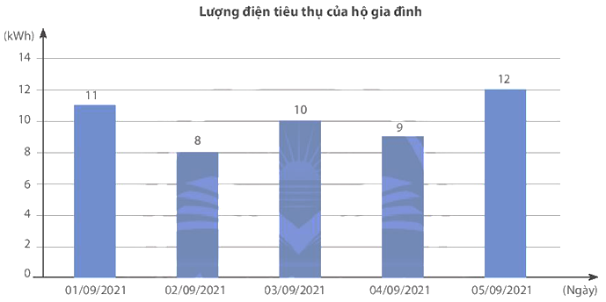
D. VẬN DỤNG
Bài 5 SGK/94. Lượng điện tiêu thụ mỗi ngày trong 5 ngày đầu tháng 9/2021 của một hộ gia đình được cho ở biểu đồ sau. Chọn ngẫu nhiên một ngày trong 5 ngày đó. Hãy tính xác suất của biến cố: ''Hộ gia đình sử dụng 10 kWh điện trong ngày được chọn''

Slide 24
D. VẬN DỤNG
Bài 5 SGK/94.
Giải
Có 1 trong 5 ngày gia đình sử dụng 10kWh nên xác suất để hộ gia đình sử dụng 10kWh điện trong ngày được chọn là

Slide 25






Slide 26

THÁNH GIÓNG
Phù Đổng Thiên Vương (chữ Hán: 扶董天王), cũng gọi Sóc Thiên vương (朔天王) nhưng hay được gọi là Thánh Gióng (chữ Nôm: 聖𢶢), là một nhân vật trong truyền thuyết Việt Nam, một trong bốn vị thánh mà người Việt gọi là Tứ bất tử trong tín ngưỡng dân gian Việt Nam. Ông được xem là tượng trưng cho tinh thần chống ngoại xâm và sức mạnh tuổi trẻ.

Slide 27
CÁCH CHƠI
Thanh Gióng là một tướng nhà Trời được cử xuống giúp nước ta chống lại giặc Ân.
Trước khi về trời, Thánh Gióng cần tiêu diệt hết giặc Ân.
Em hãy giúp Thánh Gióng đánh tan quân lính bằng cách lựa chọn các tên lính (có ghi số) và trả lời đúng các câu hỏi tương ứng với tiêu diệt được 1 tên lính Ân
Có 8 tên lính tương ứng với 8 câu hỏi.
Mỗi câu hỏi có thời gian suy nghĩ là 10 giây.

Slide 28





1
2
3
4
5
6
7
8
9
10

Slide 29


Câu 1. Biến cố không thể có xác suất bằng bao nhiêu?
A. 0
B. 1
C. 2
D. 3

Slide 30
Câu 2. Biến cố chắc chắn có xác suất bằng bao nhiêu?
A. 0
B. 1
C. 2
D. 3

Slide 31
Câu 3. Gieo hai đồng xu cân đối và đồng chất. Hãy so sánh xác suất xảy ra của các biến cố sau:
A: “Có không quá hai đồng sấp”;
B: “ Cả hai đồng đều sấp”
A. P(A) < P(B)
B. P(A) > P(B)
C. P(A) = P(B)
D. Tất cả đều sai.

Slide 32
Câu 4. Gieo một con xúc xắc 4 mặt cân
đối và quan sát số ghi mỗi đỉnh nằm
phía trên của con xúc xắc. Tính xác suất
của biến cố “ Gieo được đỉnh số 2”
A. 0
B. 1
C.
D.

Slide 33
Câu 5. Gieo một con xúc xắc 4 mặt cân
đối và quan sát số ghi mỗi đỉnh nằm
phía trên của con xúc xắc. Tính xác suất
của biến cố “ Gieo được đỉnh ghi số
chia hết cho 4”
A. 0
B. 1
C.
D.

Slide 34
Câu 6. Gieo một con xúc xắc 6 mặt cân
đối và quan sát số ghi mỗi đỉnh nằm
phía trên của con xúc xắc. Tính xác suất
của biến cố “ Gieo được đỉnh ghi số nhỏ
hơn 7”.
A. 0
B. 1
C.
D.

Slide 35
Câu 7. Nhóm 1 gồm 6 bạn Xuân, Hạ, Thu, Đông, Hạnh, Phúc. Chọn ngẫu nhiên 1 bạn, biết mỗi bạn đều có cùng khả năng được chọn. Tính xác suất của biến cố: “Bạn được chọn tên Phúc”
A. 1
B.
C.
D.

Slide 36
Câu 8. Nhóm 1 gồm 6 bạn Xuân, Hạ, Thu,
Đông, Hạnh, Phúc. Chọn ngẫu nhiên 1 bạn,
biết mỗi bạn đều có cùng khả năng được
chọn. Tính xác suất của biến cố: “Bạn được
chọn có tên bắt đầu bằng chữ cái M”
A. 1
B.
C.
D. 0

Slide 37
Câu 9. Trong hộp có 10 viên vi có kích
thước và trọng lượng bằng nhau gồm 1 viên
bi màu xanh, 9 viên bi màu vàng. Lấy ngẫu
nhiên 1 viên bi từ hộp. Tính xác suất của
biên cố: “ Viên bi lấy ra có màu hồng”
A. 1
B.
C.
D. 0

Slide 38
Câu 10. Bạn An rút ngẫu nhiên 1 quân
bài từ bộ bài tây 52 lá. Tính xác suất của
biến cố: “ Bạn An rút được quân bài Ba
cơ”.
A. 1
B. 0
C.
D.

Slide 39

GIAO VIỆC VỀ NHÀ
Nắm vững các kiến thức về xác suất của biến cố ngẫu nhiên.
BTVN: Bài 1;2;3;4 SBT/85;86.
Chuẩn bị bài tiếp theo: Bài 3. Hoạt động thực hành và trải nghiệm.

Slide 40


TIẾT HỌC ĐẾN ĐÂY LÀ KẾT THÚC.
HẸN GẶP LẠI CÁC BẠN

